Slide 1
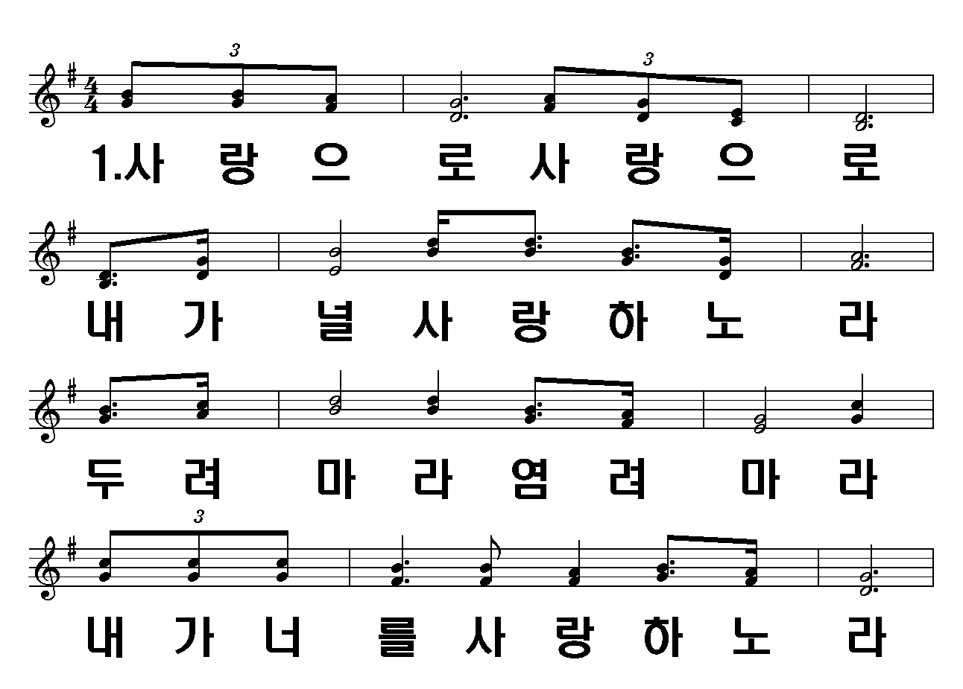
1/6 : 1-1

Slide 2
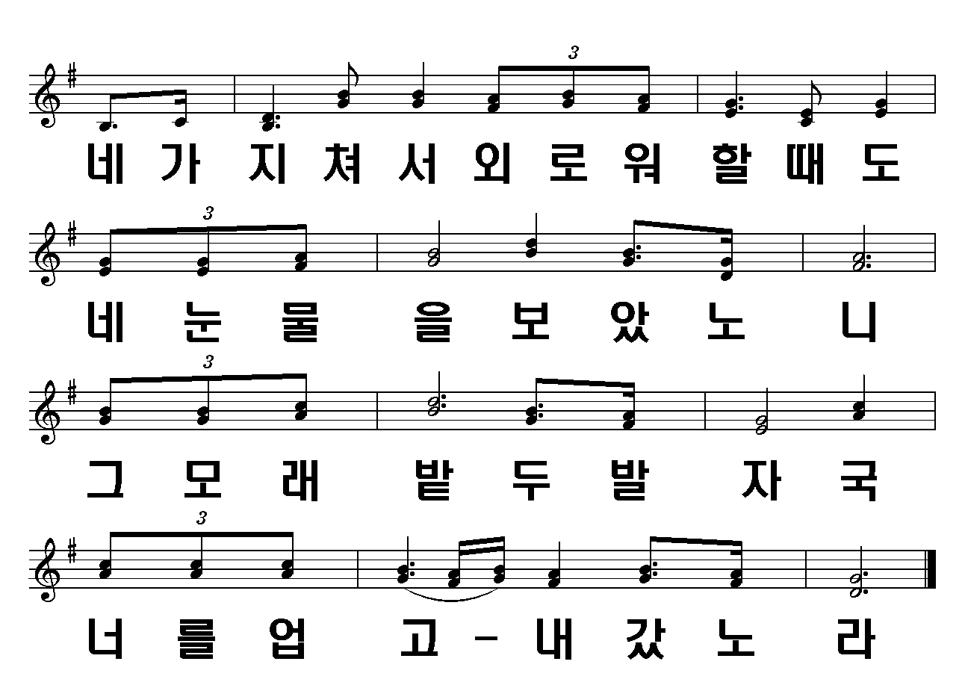
2/6 : 1-2

Slide 3
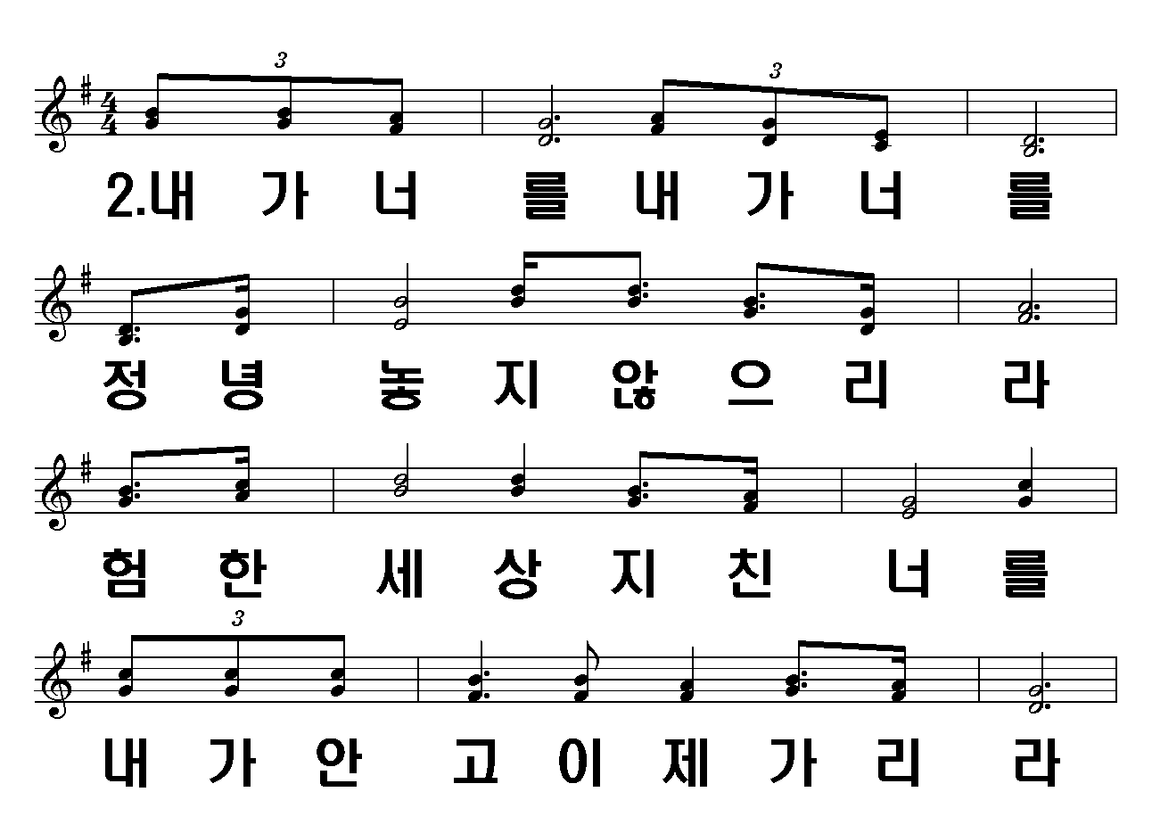
3/6 : 2-1

Slide 4
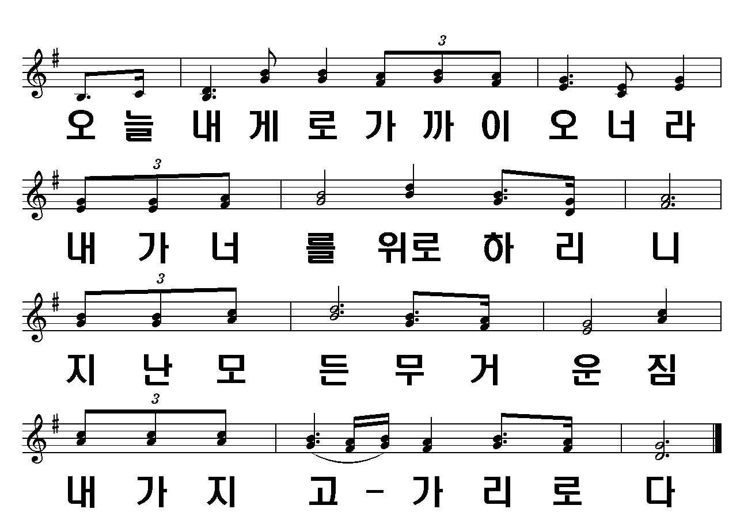
4/6 : 2-2

Slide 5
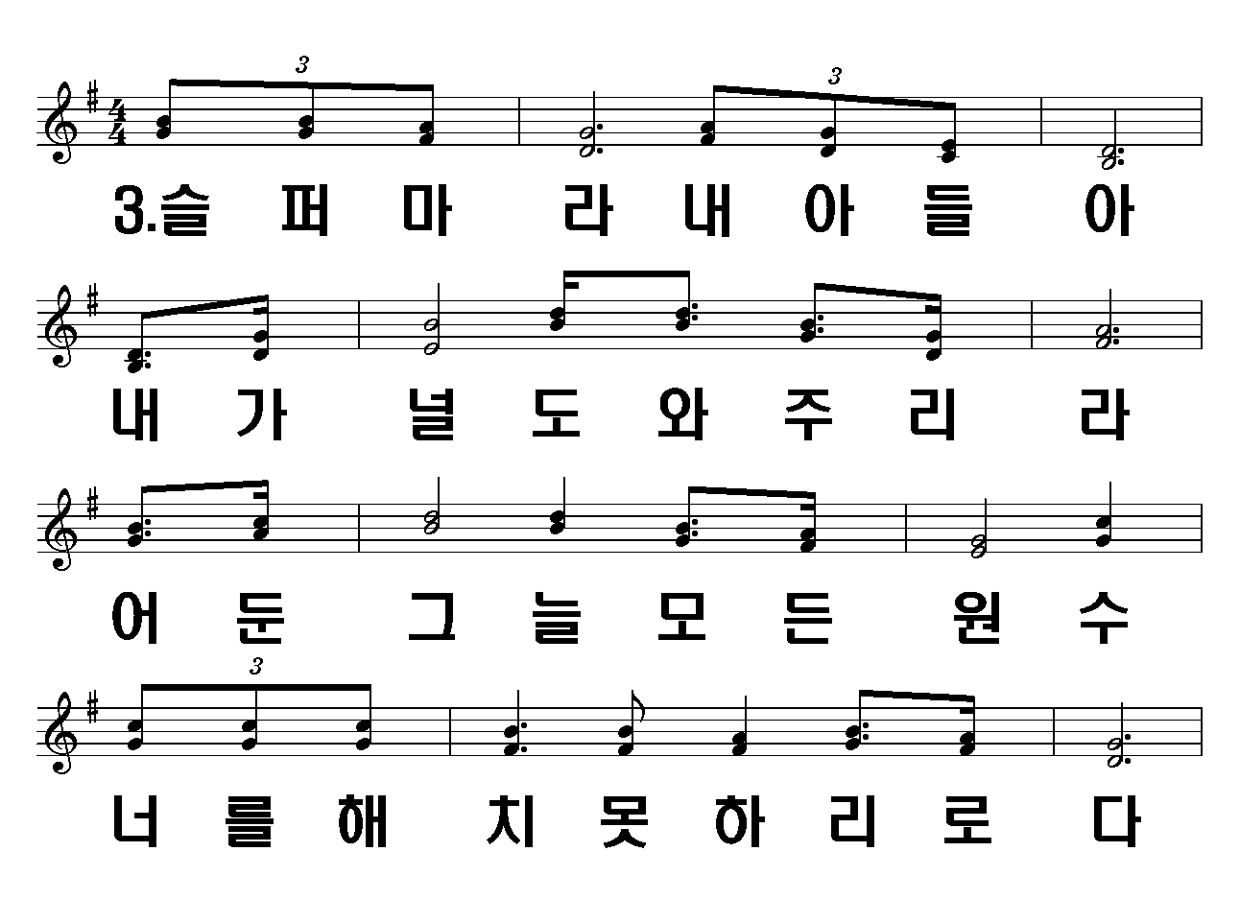
5/6 : 3-1

Slide 6
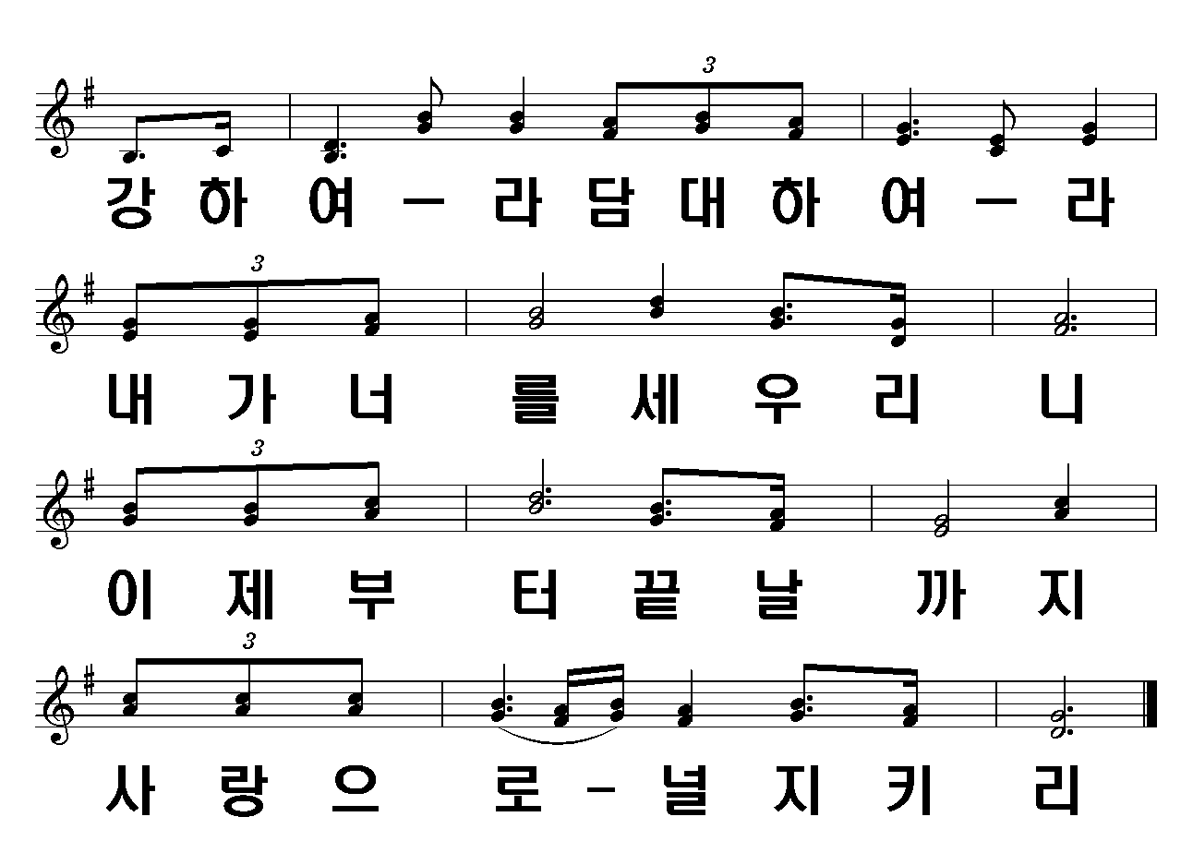
6/6 : 3-2

